Slide 1
Ярославский торгово-экономический колледж Выполнил: педагог- психолог Сапожникова О.И.
Деструктивные молодежные группы в сети интернет

Slide 2
Деструктивные молодежные группы в сети интернет
• А.У.Е. (отнесено к экстремистским сообществам в РФ)
• «анорексички»
• «скулшутеры» (колумбайнеры)
• «зацеперы»
• «руферы» и другие

Slide 4
А.У.Е
Подростку предлагают совершить мелкое противоправное действие , взамен обещая поддержку и защиту в настоящем и будущем, а потом используют этот поступок для шантажа: если ты не будешь делать то, что я тебе говорю, то я обо всем расскажу твоим родителям.

Slide 5
А.У.Е.
Основной посыл ее идеологии отражен в названии- это фактически культ тюремных «понятий, тюремной романтики, стилизованной под молодежную культуру. Это культ Силы, Воровства и Тунеядства.

Slide 6
«Анорексички»
В Сети "бабочками" и "анорексичками" называют девушек, которые весят критически мало. Они состоят в "закрытых" пабликах в социальных сетях, маскирующихся под некие "мотивирующие группы", цель которых заключается якобы в том, чтобы поддержать тех девушек, которые решили сесть на диету.
Казалось бы, что тут плохого? Но на самом деле эти группы подчас становятся настоящими "группами смерти и страдания", в которых наивные девушки, стремящиеся к "совершенству" и снижающие свой вес до 30 килограммов, теряют здоровье и даже жизнь.

Slide 7
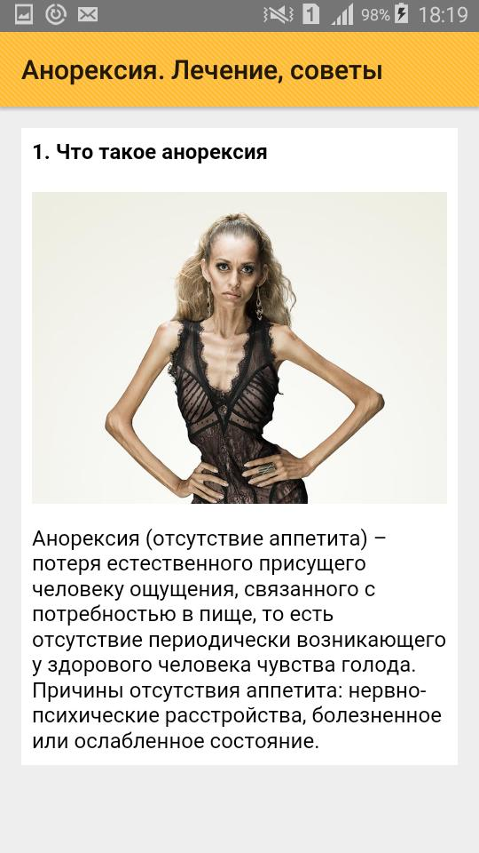

Slide 10
Последствия зацепинга
Зацепинг – это крайне травмоопасная субкультура, которая ежегодно уносит десятки жизней. Одна из самых частых причин гибели зацеперов – потеря равновесия и падение с транспортного средства. Происходит это вследствие того, что молодые люди всегда пренебрегают правилом трех опор. Они используют неудобные и не предназначенные для этого конструкции в качестве опоры, а также проделывают разнообразные трюки.
Критические опасности зацепинга:
столкновения с каким-либо препятствиями во время передвижения (указательными знаками, столбами, платформами, другими транспортными средствами, туннелями и др.);
разряд электрического тока;
получение ожогов из-за непосредственного контакта с нагретым тормозным резисторам.
До 70% зацеперов гибнут в течение первого года увлечения этим «хобби».

Slide 12
С каждым днём всё больше и больше с высоты не возвращаются молодые люди, которые в погоне за самовыражением ещё много чего не испытают и не увидят в жизни! Обидно....

Slide 13
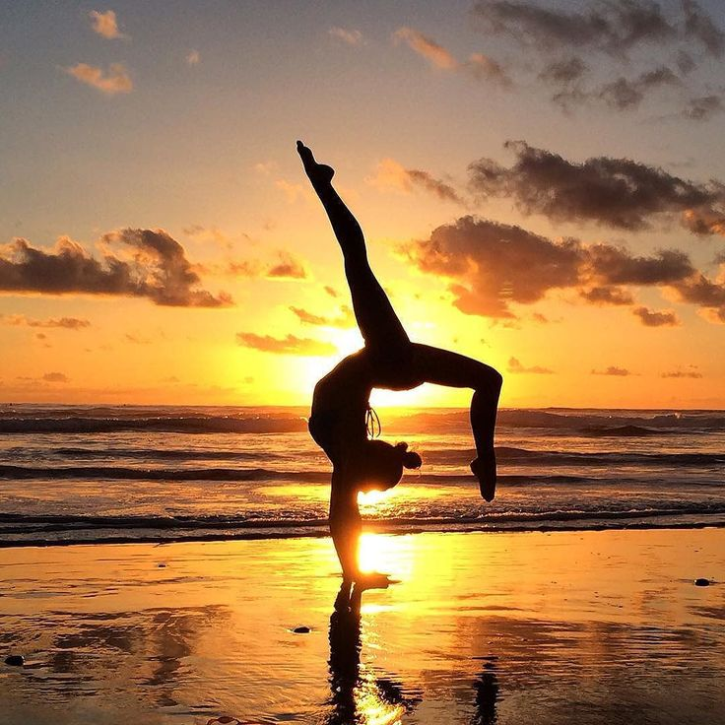
Эндорфины уменьшают чувство боли и заставляют нас испытывать чувство счастья и даже эйфории.
Какие виды спорта дают больше всего эндорфинов?
Бег (аэробные нагрузки -ходьба, плавание, танцы)-абсолютный чемпион по стимулированию эндорфинов.
Велоспорт- аэробная нагрузка + тренировка на свежем воздухе, что улучшает настроение и улучшает кровоснабжение.
Йога, пилатес и танцы - помогают бороться со стрессом и в выбросе эндорфинов.

Slide 15
ПСИХОЛОГИЧЕСКИЕ ПРИЧИНЫ СКУЛШУТИНГА
Давайте попробуем по рассуждать и разобраться. Что общего во всех случаях школьной стрельбы и характеристиках стрелков?
Замкнутость, необщительность;
Отсутствие доверительных отношений с родителями;
Воздействие издевательств (буллинга) в школе;
Отсутствие увлечения спортом или творчеством;
Частые головные боли.

Slide 16
Человеку не нравится реальность, в которой он находится. В ней не удовлетворяются его естественные потребности в любви, одобрении, понимании. У него появляется желание-потребность уйти из этой реальности или создать новую (часто эту роль играют компьютерные игры).
От непринятия и отрицания (противодействия) происходящего вокруг происходят частые психосоматические головные боли.
Отчаявшись, человек решается окончательно покинуть этот мир, но чувство обиды вынуждает «забрать с собой» и тех, кто не помог ему получить то, в чем нуждалась его душа в этом мире (любовь и признание).

